Slide 1
第七节 泰勒多项式
泰勒多项式
小结 思考题 作业
第八章 多元函数微分法及其应用

Slide 2
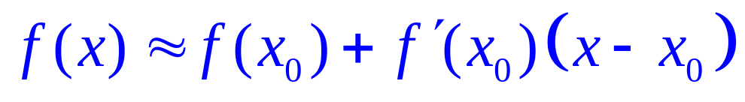
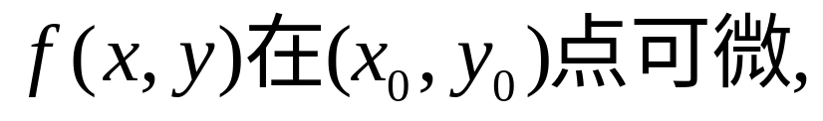
一、泰勒多项式
一元函数的局部线性化:
设函数
猜想:
能否用一个二元多项式逼近?
类似于一元函数,有下面的二元函数的泰勒公式.

Slide 3
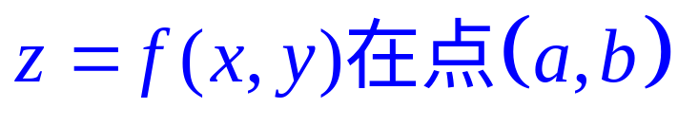

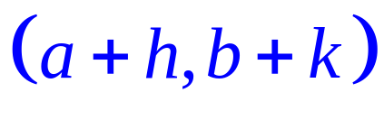
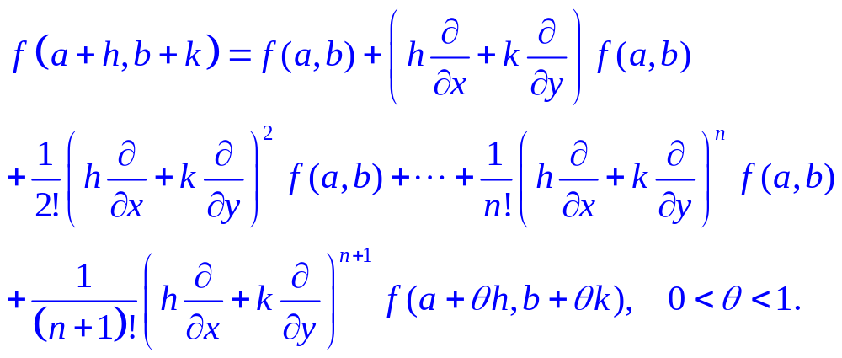
定理: 设
的某一邻域内连续,
且有直到 阶连续偏导数,
为此邻域内的点,
则有以下泰勒公式成立:

Slide 4
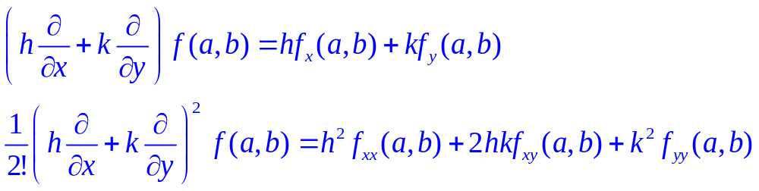
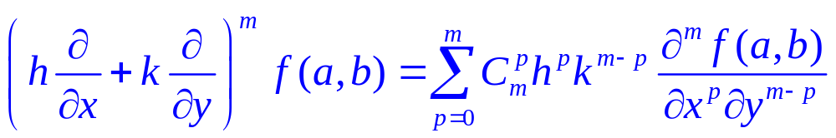
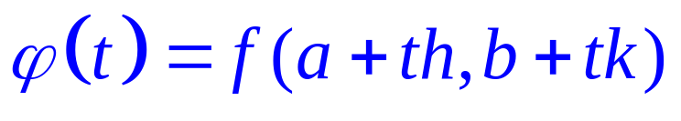
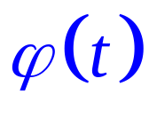

其中记号
分析，令
则考虑
在
的Taylor公式即可

Slide 5
二、小结
了解泰勒多项式

Slide 6
作业
习题７.7(91页)
1.

